Slide 1

Пешеходна обиколка
на София
Изготвил: Габриела Иванова

Slide 2
Съдържание:
Народен театър „Иван Вазов“
Национална художествена галерия
Народно събрание
Храм-паметник „Св. Александър Невски“
Софийски Университет „Св. Климент Охридски.
Източници на информация

Slide 3
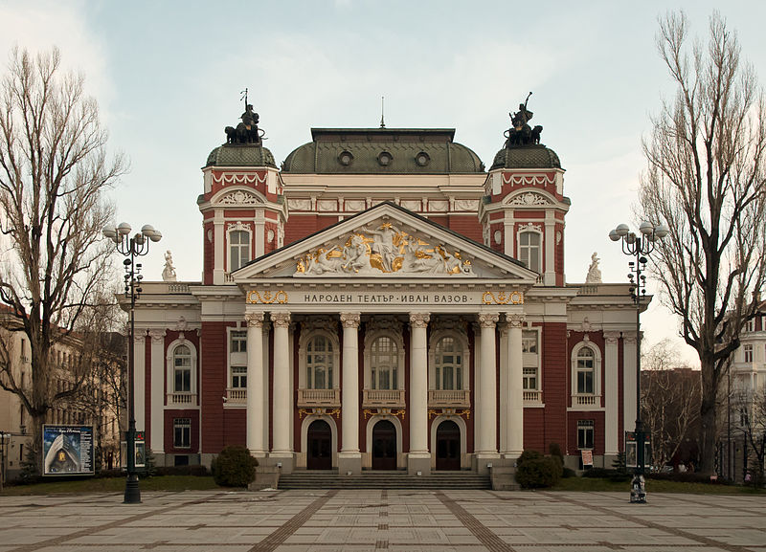
Народен театър „Иван Вазов“
Най-големият театър в България.
Играят най-значимите представители на българското театрално изкуство.

Slide 4
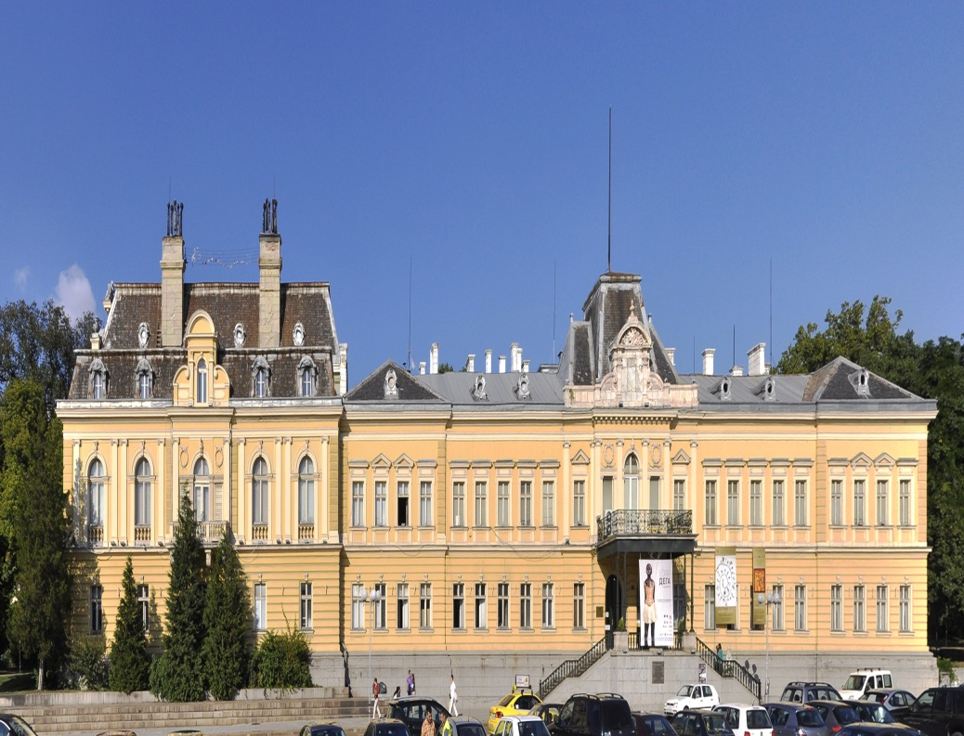
Национална художествена галерия
Експонират се най-ценните произведения на българските художници.
В двореца се помещава и етнографски институт.

Slide 5
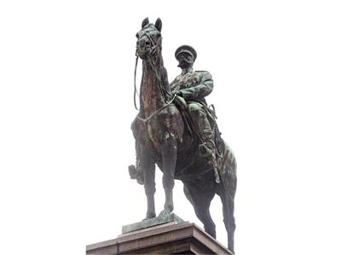
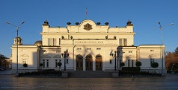
Народно събрание
Сградата е разположена срещу паметника ‘‘Цар Освободител“
В нея заседават 240 депутати

Slide 6
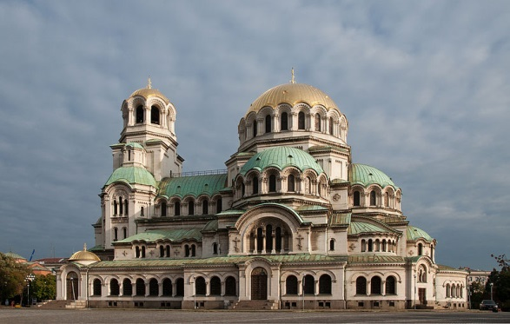
Храм-паметникът „Свети Александър Невски“
Той е катедрален храм на българския патриарх.
Най-големият православен храм на Балканите.

Slide 7
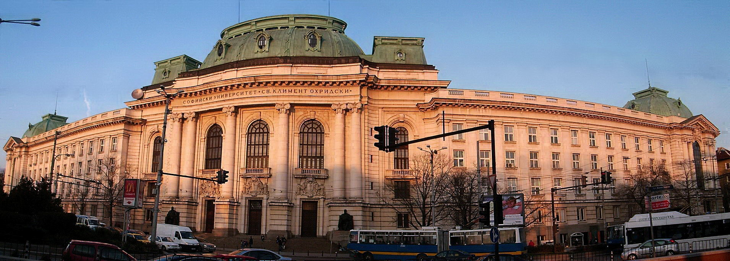
Софийски Университет ‘‘Св. Климент Охридски“
Най-старото висше учебно заведение в България.
Има 16 факултета и 3 департамента.

Slide 8
Източници на информация
www.wikipedia.org
www.google.bg

Slide 9

Благодаря за вниманието!

